Slide 1
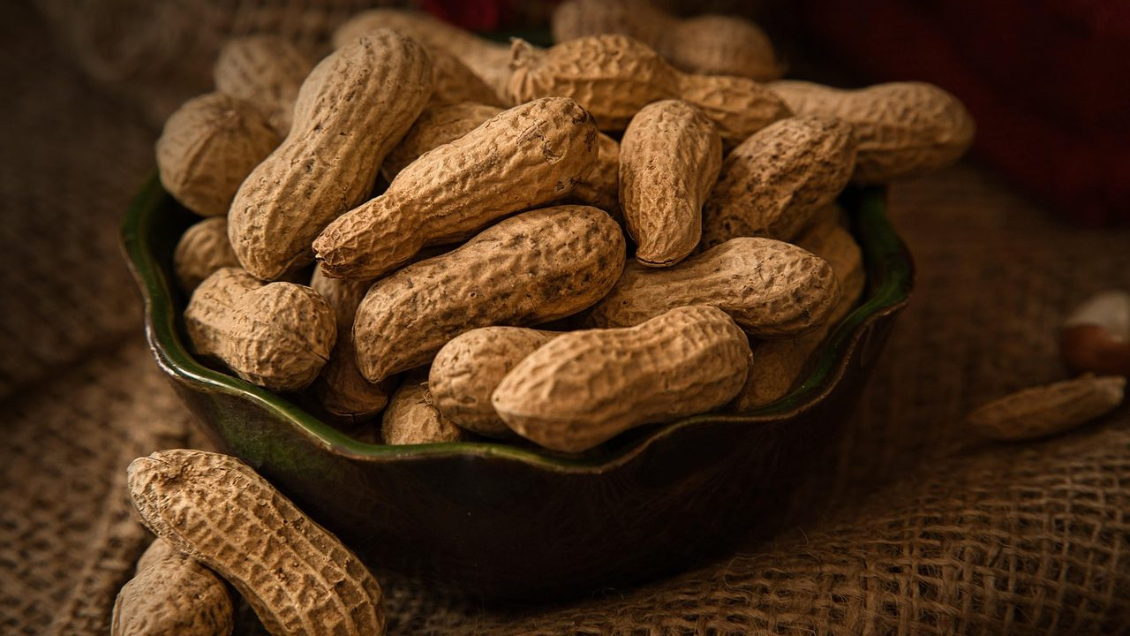
Nueces, semillas y
aceites: grasa que
suma
Salud y Estética
Ver el OA en saludyestetica.lumbre.lat
Notes:
Objeto de aprendizaje de Lumbre · Salud y Estética
Enlace: https://saludyestetica.lumbre.lat/object/sye-c24-r01-oa07-nueces-semillas-y-aceites

Slide 2
Acerca de este OA · 1 de 2
Objetivo
Distinguir el aporte de nueces, semillas y aceites, medir porciones caseras, conservarlos para que no se enrancien y usarlos en la cocina mexicana sin convertir la grasa en enemigo ni en promesa.
Descripción
Séptima lección del curso. Explica qué aportan las nueces y las semillas, cómo se mide un puño o una cucharada, cómo se conservan para que no se enrancien y qué aceite conviene para cocinar y cuál para aliñar, con usos de la cocina mexicana.
Nueces, semillas y aceites: grasa que suma
2 / 70
Notes:
Enlace al OA: https://saludyestetica.lumbre.lat/object/sye-c24-r01-oa07-nueces-semillas-y-aceites

Slide 3
Acerca de este OA · 2 de 2
Autoría: Salud y Estética
Etiquetas: nueces · semillas · aceites · conservación · cocina mexicana
Nueces, semillas y aceites: grasa que suma
3 / 70
Notes:
Continuación de «Acerca de este OA» (2 de 2).

Slide 4
Nueces, semillas y aceites: grasa que suma · 1 de 3
Público y alcance
Cualquier persona que compra y cocina en casa. No requiere conocimientos previos. Lección de carácter informativo: no prescribe dietas, no fija cantidades individuales y no sustituye la valoración de un profesional sanitario. No habilita para ejercer ninguna profesión de salud.
Nueces, semillas y aceites: grasa que suma
4 / 70

Slide 5
Nueces, semillas y aceites: grasa que suma · 2 de 3
Caso ficticio. Rocío, nombre inventado, tiene una bolsa de nueces abierta desde las fiestas, un aceite de oliva que guarda junto a la estufa «para tenerlo a mano» y una crema de cacahuate que su hijo come a cucharadas. Quiere empezar a comer mejor y leyó que las grasas buenas ayudan, así que piensa añadir aceite de coco al café y semillas a todo.
Su mamá, en cambio, le dice que las nueces engordan y que el aceite «es pura grasa». En el súper, Rocío no sabe si conviene la bolsa grande, si el aceite de oliva sirve para freír o si la pepita de calabaza es tan buena como la almendra.
Nueces, semillas y aceites: grasa que suma
5 / 70
Notes:
Continuación de «Nueces, semillas y aceites: grasa que suma» (2 de 3).

Slide 6
Nueces, semillas y aceites: grasa que suma · 3 de 3
Esta lección la ayuda a entender qué aporta cada uno, cuánto es una porción casera, cómo se conservan y cómo usarlos en la cocina de todos los días sin miedo ni exceso.
Nueces, semillas y aceites: grasa que suma
6 / 70
Notes:
Continuación de «Nueces, semillas y aceites: grasa que suma» (3 de 3).

Slide 7
Grasa que suma: qué traen las nueces y las semillas · 1 de 2
Las nueces, las semillas y los aceites son alimentos concentrados: en poco volumen traen mucha energía y, con ella, proteína, fibra, minerales y grasas insaturadas. «Grasa que suma» significa que agrega nutrientes al plato, no que sea gratis ni que queme nada. Una nuez no es una golosina ni un suplemento: es un alimento denso, y por eso la porción importa más que en una verdura. La misma cucharada que aliña una ensalada puede pasar desapercibida en la cuenta del día. Por eso conviene mirarla como un condimento que también alimenta.
Nueces, semillas y aceites: grasa que suma
7 / 70

Slide 8
Grasa que suma: qué traen las nueces y las semillas · 2 de 2
El perfil de cada una cambia. La nuez, la chía y la linaza aportan ácido alfa-linolénico, uno de los dos ácidos grasos esenciales que la OMS señala; el cacahuate y la almendra son más ricos en otros ácidos insaturados. Las pepitas y el ajonjolí suman minerales, y casi todas traen fibra. Ninguna es la reina: alternar semillas y frutos secos a lo largo de la semana cubre más que repetir la misma bolsa. Y si el presupuesto aprieta, el cacahuate y la pepita de calabaza suelen rendir tanto como los frutos secos de moda.
Nueces, semillas y aceites: grasa que suma
8 / 70
Notes:
Continuación de «Grasa que suma: qué traen las nueces y las semillas» (2 de 2).

Slide 9
Porciones caseras: el puño y la cucharada · 1 de 4
La medida casera más útil es el puño: un puño pequeño de nueces o de semillas es una porción razonable para acompañar, no para sustituir una comida. Para el aceite, la cucharada sirve mejor que el chorro libre: dos o tres cucharadas pueden convertir una ensalada en un plato muy denso sin que lo notes. Y la crema de cacahuate se mide con cuchara, no con el cuchillo del pan. Servir en un plato pequeño, en lugar de comer de la bolsa, ayuda a ver cuánto se está comiendo. Si se sirve directo de la bolsa, la mano vuelve sola y la porción se pierde.
Nueces, semillas y aceites: grasa que suma
9 / 70

Slide 10
Porciones caseras: el puño y la cucharada · 2 de 4
Las nueces y semillas también resuelven una colación que sostiene: acompañadas de fruta o yogur, suman grasa, proteína y fibra, y llegan mejor a la siguiente comida que una galleta. En niños pequeños conviene ofrecerlas molidas o en crema, porque enteras son un riesgo de atragantamiento. Y si hay alergia diagnosticada a un fruto seco, la alternativa no es «probar poquito»: es evitarlo y leer las etiquetas. La porción se ajusta al hambre y al resto del día, no a una regla fija. Una cucharada de crema de cacahuate sobre una manzana ya es una merienda con grasa, fibra y algo de proteína.
Nueces, semillas y aceites: grasa que suma
10 / 70
Notes:
Continuación de «Porciones caseras: el puño y la cucharada» (2 de 4).

Slide 11
Porciones caseras: el puño y la cucharada · 3 de 4
Qué es y qué no es esta lección
Explica qué aportan las nueces, las semillas y los aceites, cómo se porcionan y se conservan, y cómo se usan en la cocina. No prescribe dietas ni cantidades, y no sustituye la valoración de un profesional sanitario.
Densa no significa prohibida
Una nuez concentra energía y nutrientes en poco volumen. Eso pide una porción consciente, no una prohibición; y no convierte al aceite en un alimento ligero.
Nueces, semillas y aceites: grasa que suma
11 / 70
Notes:
Continuación de «Porciones caseras: el puño y la cucharada» (3 de 4).

Slide 12
Porciones caseras: el puño y la cucharada · 4 de 4
La nariz decide antes que la fecha
Si la nuez huele a pintura vieja o el aceite a cartón, ya se enranció. Comprar menos y guardar cerrado evita tirar la mitad de la bolsa.
Nueces, semillas y aceites: grasa que suma
12 / 70
Notes:
Continuación de «Porciones caseras: el puño y la cucharada» (4 de 4).

Slide 13
En la cocina mexicana: pepita, ajonjolí y cacahuate · 1 de 2
En la cocina mexicana las semillas no son un adorno. La pepita verde es la base del pipián y aparece en moles y salsas; el ajonjolí tuesta el mole y las alegrías; el cacahuate se muele en salsas y en el pollo encacahuatado; la nuez cubre los chiles en nogada; la chía espesa aguas frescas. Esa tradición no es folclore: es una forma probada de incorporar grasa, proteína y textura a un plato con verdura y tortilla, sin necesidad de un producto nuevo. Y no hace falta restaurante: una salsa de pepita con jitomate resuelve la cena.
Nueces, semillas y aceites: grasa que suma
13 / 70

Slide 14
En la cocina mexicana: pepita, ajonjolí y cacahuate · 2 de 2
Tostar la semilla o el fruto seco en comal seco, moviéndolo, mejora el sabor y permite usar menos sal. La linaza se muele para que el cuerpo aproveche lo que trae; entera suele pasar de largo. La chía se hidrata en agua o en leche y espesa sin necesidad de almidón. Y una cucharada de pepita molida puede espesar una salsa o dar cuerpo a un guiso de frijol. Son usos pequeños, repetibles y baratos, que es justo lo que una buena costumbre necesita. Lo tostado se guarda igual que lo crudo: cerrado y en frío, porque el comal no lo protege del aire.
Nueces, semillas y aceites: grasa que suma
14 / 70
Notes:
Continuación de «En la cocina mexicana: pepita, ajonjolí y cacahuate» (2 de 2).

Slide 15
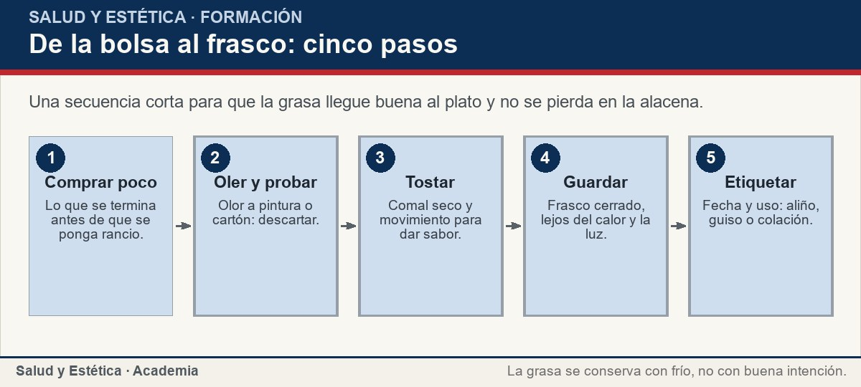
En la cocina mexicana: pepita, ajonjolí y cacahuate
Una secuencia corta para que la grasa llegue buena al plato y no se pierda en la alacena.
Ver imagen original en el OA
Notes:
Imagen del OA: assets/fig-1-flujo.jpg
Texto alternativo: De la bolsa al frasco: cinco pasos
Pie: Una secuencia corta para que la grasa llegue buena al plato y no se pierda en la alacena.
Enlace: https://saludyestetica.lumbre.lat/object/sye-c24-r01-oa07-nueces-semillas-y-aceites

Slide 16
Se enrancian: cómo se nota y cómo se evita · 1 de 2
Las grasas insaturadas se oxidan con el aire, la luz y el calor; cuando eso pasa, el alimento se enrancia. Se nota en el olor y el sabor: a pintura vieja, a cartón, a nuez pasada. No hace falta un laboratorio para saberlo: si huele mal, sabe mal. Un producto rancio no es veneno, pero perdió calidad y arruina el plato. La nevera no detiene del todo la oxidación, pero la frena; el congelador la frena más. El error frecuente es comprar una bolsa grande «porque sale más barata» y descubrir a la mitad que ya no se puede comer.
Nueces, semillas y aceites: grasa que suma
16 / 70

Slide 17
Se enrancian: cómo se nota y cómo se evita · 2 de 2
La conservación es sencilla: comprar poco, guardar en frasco cerrado, lejos del calor y de la luz, y etiquetar la fecha. La linaza molida y las nueces viven mejor en el refrigerador; para temporadas largas, el congelador las protege. El aceite se guarda tapado y en un lugar fresco, no junto a la estufa. Y si una preparación lleva aceite de oliva virgen, no hace falta calentarlo hasta que humee: si humea, se quemó y amarga. Revisar la nariz antes de usar es más rápido que cualquier tabla de caducidad.
Nueces, semillas y aceites: grasa que suma
17 / 70
Notes:
Continuación de «Se enrancian: cómo se nota y cómo se evita» (2 de 2).

Slide 18
Se enrancian: cómo se nota y cómo se evita
Situaciones frecuentes con nueces, semillas y aceites, y una respuesta práctica para cada una.
Nueces, semillas y aceites: grasa que suma
18 / 70
Notes:
Título completo de la tabla que sigue.

Slide 19
Tabla · 1 de 2
Situación | Qué conviene hacer | Por qué
La bolsa de nueces huele raro | Tírala y compra menos la próxima vez. | El olor a pintura indica que la grasa se enranció.
No alcanza para almendra | Prueba cacahuate o pepita de calabaza. | Aportan grasa y proteína a mejor precio.
Se acabó el de oliva y hay que freír | Usa canola o girasol para el calor y deja el oliva para aliñar. | Cada aceite tiene un uso que le sienta mejor.
Nueces, semillas y aceites: grasa que suma
19 / 70
Notes:
Tabla del OA: Tabla
Enlace: https://saludyestetica.lumbre.lat/object/sye-c24-r01-oa07-nueces-semillas-y-aceites

Slide 20
Tabla · 2 de 2
Situación | Qué conviene hacer | Por qué
Se antoja botana a media tarde | Sirve un puño de semillas con fruta. | Sostiene más que una galleta y trae fibra.
Hay un niño pequeño en casa | Ofrece nueces molidas o en crema. | Enteras son un riesgo de atragantamiento.
Nueces, semillas y aceites: grasa que suma
20 / 70
Notes:
Tabla del OA: Tabla
Enlace: https://saludyestetica.lumbre.lat/object/sye-c24-r01-oa07-nueces-semillas-y-aceites

Slide 21
Aceites: para cocinar y para aliñar · 1 de 2
Para cocinar y para aliñar no se pide lo mismo. Los aceites refinados, como el de canola o el de girasol, aguantan mejor el calor de una sartén o de un guiso. Los aceites vírgenes, como el de oliva extra virgen, conservan aroma y compuestos propios, y brillan en ensaladas, en un plato ya cocido o en un guiso suave. El de coco tiene mucha grasa saturada y un sabor que no combina con todo; la manteca de cerdo también es grasa saturada y tiene su lugar en la cocina tradicional. Ninguno es «bueno» o «malo» en abstracto.
Nueces, semillas y aceites: grasa que suma
21 / 70

Slide 22
Aceites: para cocinar y para aliñar · 2 de 2
Hay dos cuidados que valen más que la marca. El primero: no calentar el aceite hasta que humee ni reutilizarlo muchas veces; cada recalentón lo degrada y el sabor se vuelve pesado. El segundo: no usar el aceite como si fuera agua. Un chorrito para que no se pegue, una cucharada para aliñar, y el resto del sabor sale del limón, el jitomate, el chile o las hierbas. Freír de vez en cuando no es un pecado; freír todo todos los días sí cambia el plato y el presupuesto. Una botella abierta dura menos de lo que dice la etiqueta si se guarda al sol.
Nueces, semillas y aceites: grasa que suma
22 / 70
Notes:
Continuación de «Aceites: para cocinar y para aliñar» (2 de 2).

Slide 23
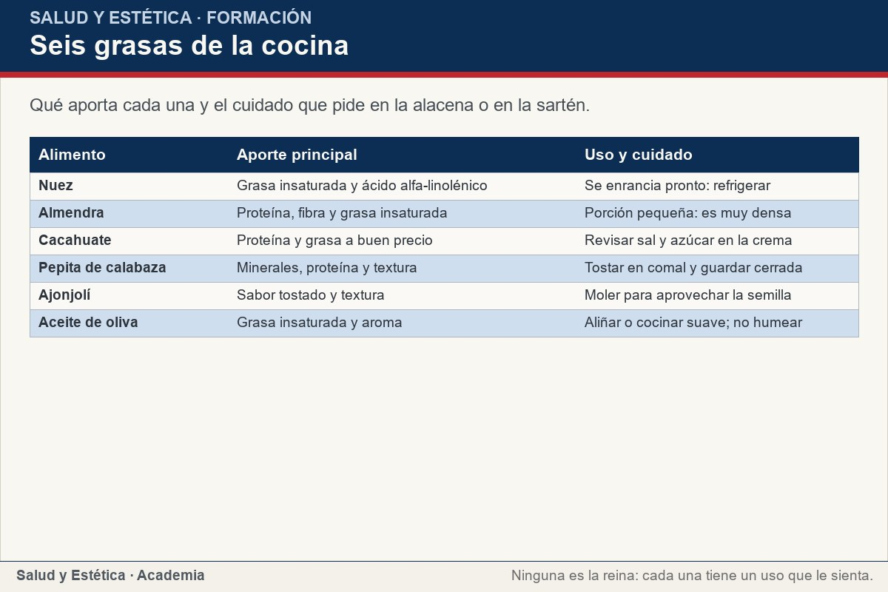
Aceites: para cocinar y para aliñar
Qué aporta cada una y el cuidado que pide en la alacena o en la sartén.
Ver imagen original en el OA
Notes:
Imagen del OA: assets/fig-2-matriz.jpg
Texto alternativo: Seis grasas de la cocina
Pie: Qué aporta cada una y el cuidado que pide en la alacena o en la sartén.
Enlace: https://saludyestetica.lumbre.lat/object/sye-c24-r01-oa07-nueces-semillas-y-aceites

Slide 24
Elegir sin miedo y sin exceso · 1 de 2
La forma más útil de sumar estas grasas es sustituir, no añadir. Cambiar una botana ultraprocesada por un puño de cacahuate o pepita; cambiar parte del aderezo cremoso por aceite de oliva y limón; cambiar el postre de todos los días por yogur con nuez. Así la grasa entra en lugar de algo, no encima de todo. No se trata de comer grasa «extra»: se trata de que ocupe el lugar de algo que aportaba menos. Y si la despensa tiene aceite, semillas y un frasco de crema de cacahuate sin azúcar, hay merienda y aliño para la semana sin comprar nada más.
Nueces, semillas y aceites: grasa que suma
24 / 70

Slide 25
Elegir sin miedo y sin exceso · 2 de 2
Elegir bien no exige un aceite caro ni el fruto seco de moda. Exige mirar el uso, la porción y la conservación. Compra lo que vas a terminar, guarda lo que se enrancia en frío, aliña con cuchara y alterna nueces, pepitas y ajonjolí durante la semana. Si hay alergia, esa es la única regla dura; si hay un niño pequeño, la textura se adapta. Lo demás es cocina: probar, oler y ajustar sin convertir la despensa en un examen. Y si un día se acaba la bolsa, no pasa nada: esto es un criterio, no una lista de compra obligatoria.
Nueces, semillas y aceites: grasa que suma
25 / 70
Notes:
Continuación de «Elegir sin miedo y sin exceso» (2 de 2).

Slide 26
Sección
Elegir sin miedo y sin exceso · Procedimiento: surtir la despensa de grasas · Paso 1 de 6
Elige el tamaño
Compra la presentación que se termina en semanas, no la que alcanza para un año. Una bolsa abierta y olvidada es la vía más rápida al olor a cartón.
Nueces, semillas y aceites: grasa que suma
26 / 70
Notes:
Recorrido: Procedimiento: surtir la despensa de grasas
Paso 1 de 6: Elige el tamaño
Texto del paso: Compra la presentación que se termina en semanas, no la que alcanza para un año. Una bolsa abierta y olvidada es la vía más rápida al olor a cartón.
Enlace: https://saludyestetica.lumbre.lat/object/sye-c24-r01-oa07-nueces-semillas-y-aceites

Slide 27
Sección
Elegir sin miedo y sin exceso · Procedimiento: surtir la despensa de grasas · Paso 2 de 6
Revisa la nariz y la fecha
Huele el producto al comprarlo y al abrirlo. Si hay olor a pintura vieja, a humedad o a cartón, no se usa. La fecha ayuda, pero el olfato avisa antes.
Nueces, semillas y aceites: grasa que suma
27 / 70
Notes:
Recorrido: Procedimiento: surtir la despensa de grasas
Paso 2 de 6: Revisa la nariz y la fecha
Texto del paso: Huele el producto al comprarlo y al abrirlo. Si hay olor a pintura vieja, a humedad o a cartón, no se usa. La fecha ayuda, pero el olfato avisa antes.
Enlace: https://saludyestetica.lumbre.lat/object/sye-c24-r01-oa07-nueces-semillas-y-aceites

Slide 28
Sección
Elegir sin miedo y sin exceso · Procedimiento: surtir la despensa de grasas · Paso 3 de 6
Porciona al llegar
Reparte en frascos pequeños la porción de la semana y deja el resto cerrado. Así no abres la bolsa grande cada vez ni comes de ella sin medida.
Nueces, semillas y aceites: grasa que suma
28 / 70
Notes:
Recorrido: Procedimiento: surtir la despensa de grasas
Paso 3 de 6: Porciona al llegar
Texto del paso: Reparte en frascos pequeños la porción de la semana y deja el resto cerrado. Así no abres la bolsa grande cada vez ni comes de ella sin medida.
Enlace: https://saludyestetica.lumbre.lat/object/sye-c24-r01-oa07-nueces-semillas-y-aceites

Slide 29
Sección
Elegir sin miedo y sin exceso · Procedimiento: surtir la despensa de grasas · Paso 4 de 6
Guarda en el lugar correcto
Frasco cerrado, oscuro y fresco para las semillas; refrigerador para la linaza molida y las nueces; congelador si la compra es grande. El aceite, tapado y lejos de la estufa.
Nueces, semillas y aceites: grasa que suma
29 / 70
Notes:
Recorrido: Procedimiento: surtir la despensa de grasas
Paso 4 de 6: Guarda en el lugar correcto
Texto del paso: Frasco cerrado, oscuro y fresco para las semillas; refrigerador para la linaza molida y las nueces; congelador si la compra es grande. El aceite, tapado y lejos de la estufa.
Enlace: https://saludyestetica.lumbre.lat/object/sye-c24-r01-oa07-nueces-semillas-y-aceites

Slide 30
Sección
Elegir sin miedo y sin exceso · Procedimiento: surtir la despensa de grasas · Paso 5 de 6
Usa la medida casera
Un puño para la colación, una cucharada para aliñar, un chorrito para la sartén. La medida evita que la grasa pase de acompañante a protagonista sin darte cuenta.
Nueces, semillas y aceites: grasa que suma
30 / 70
Notes:
Recorrido: Procedimiento: surtir la despensa de grasas
Paso 5 de 6: Usa la medida casera
Texto del paso: Un puño para la colación, una cucharada para aliñar, un chorrito para la sartén. La medida evita que la grasa pase de acompañante a protagonista sin darte cuenta.
Enlace: https://saludyestetica.lumbre.lat/object/sye-c24-r01-oa07-nueces-semillas-y-aceites

Slide 31
Sección
Elegir sin miedo y sin exceso · Procedimiento: surtir la despensa de grasas · Paso 6 de 6
Revisa al mes
Abre el frasco, huele y prueba. Lo que ya no sabe bien se descarta. Ajusta la próxima compra al consumo real de la casa, no a la oferta del pasillo.
Nueces, semillas y aceites: grasa que suma
31 / 70
Notes:
Recorrido: Procedimiento: surtir la despensa de grasas
Paso 6 de 6: Revisa al mes
Texto del paso: Abre el frasco, huele y prueba. Lo que ya no sabe bien se descarta. Ajusta la próxima compra al consumo real de la casa, no a la oferta del pasillo.
Enlace: https://saludyestetica.lumbre.lat/object/sye-c24-r01-oa07-nueces-semillas-y-aceites

Slide 32
Elegir sin miedo y sin exceso · Caso ficticio: la alacena de Rocío · Paso 1 de 3
Los datos del caso
Caso ficticio. Rocío tiene nueces viejas, aceite de oliva junto a la estufa y crema de cacahuate que su hijo come a cucharadas. Quiere sumar grasas buenas y duda entre añadir aceite de coco al café o comprar semillas para todo.
Nueces, semillas y aceites: grasa que suma
32 / 70
Notes:
Recorrido: Caso ficticio: la alacena de Rocío
Paso 1 de 3: Los datos del caso
Texto del paso: Caso ficticio. Rocío tiene nueces viejas, aceite de oliva junto a la estufa y crema de cacahuate que su hijo come a cucharadas. Quiere sumar grasas buenas y duda entre añadir aceite de coco al café o comprar semillas para todo.
Enlace: https://saludyestetica.lumbre.lat/object/sye-c24-r01-oa07-nueces-semillas-y-aceites

Slide 33
Elegir sin miedo y sin exceso · Caso ficticio: la alacena de Rocío · Paso 2 de 3
Lo que cambia
Huele las nueces: están rancias y las tira. Compra una bolsa pequeña y la guarda en el refrigerador. Pasa el aceite a un armario fresco y usa el de oliva para aliñar y el de canola para guisar. Sirve la crema de cacahuate con cuchara, junto con fruta, en lugar de comerla de la lata.
Nueces, semillas y aceites: grasa que suma
33 / 70
Notes:
Recorrido: Caso ficticio: la alacena de Rocío
Paso 2 de 3: Lo que cambia
Texto del paso: Huele las nueces: están rancias y las tira. Compra una bolsa pequeña y la guarda en el refrigerador. Pasa el aceite a un armario fresco y usa el de oliva para aliñar y el de canola para guisar. Sirve la crema de cacahuate con cuchara, junto con fruta, en lugar de comerla de la lata.
Enlace: https://saludyestetica.lumbre.lat/object/sye-c24-r01-oa07-nueces-semillas-y-aceites

Slide 34
Elegir sin miedo y sin exceso · Caso ficticio: la alacena de Rocío · Paso 3 de 3
Qué aprende
No añadió grasas nuevas encima de lo que ya comía: cambió la botana de la tarde por un puño de pepitas con jícama y sustituyó parte del aderezo por limón y aceite. Su hijo sigue comiendo crema de cacahuate, pero en una porción y con algo más en el plato. La alacena quedó más chica y más usada.
Nueces, semillas y aceites: grasa que suma
34 / 70
Notes:
Recorrido: Caso ficticio: la alacena de Rocío
Paso 3 de 3: Qué aprende
Texto del paso: No añadió grasas nuevas encima de lo que ya comía: cambió la botana de la tarde por un puño de pepitas con jícama y sustituyó parte del aderezo por limón y aceite. Su hijo sigue comiendo crema de cacahuate, pero en una porción y con algo más en el plato. La alacena quedó más chica y más usada.
Enlace: https://saludyestetica.lumbre.lat/object/sye-c24-r01-oa07-nueces-semillas-y-aceites

Slide 35
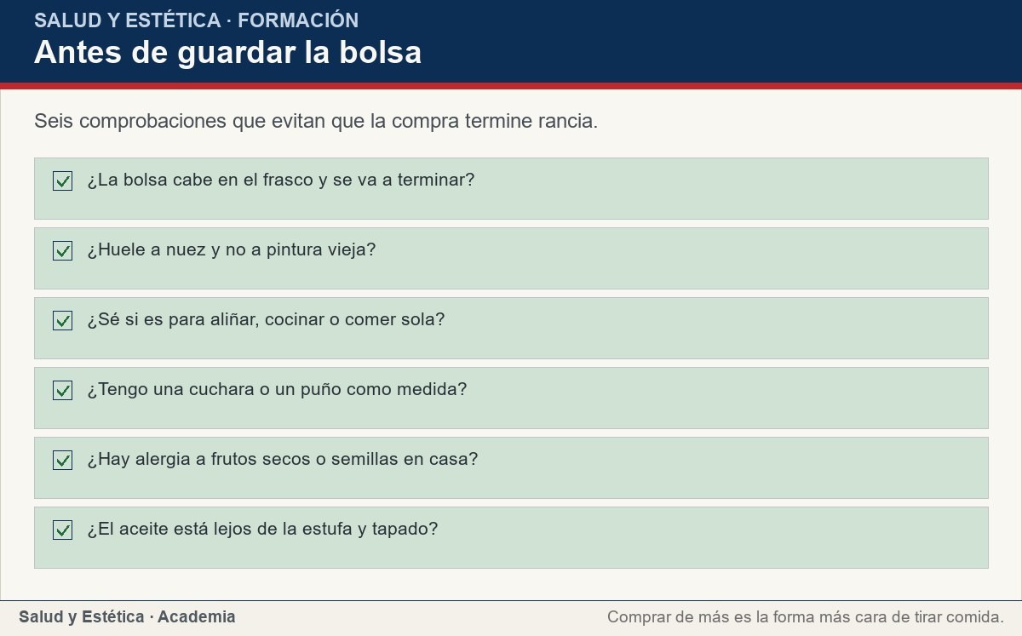
Elegir sin miedo y sin exceso
Seis comprobaciones que evitan que la compra termine rancia.
Ver imagen original en el OA
Notes:
Imagen del OA: assets/fig-3-checklist.jpg
Texto alternativo: Antes de guardar la bolsa
Pie: Seis comprobaciones que evitan que la compra termine rancia.
Enlace: https://saludyestetica.lumbre.lat/object/sye-c24-r01-oa07-nueces-semillas-y-aceites

Slide 36
Errores frecuentes · 1 de 3
•
Creer que la grasa buena no cuenta. Las nueces y los aceites son densos: un puño y una cucharada suman mucho en poco volumen. Que sean insaturados no los vuelve ligeros ni permite comer de la bolsa sin medida.
•
Guardar el aceite junto a la estufa. El calor y la luz aceleran la oxidación. El aceite se guarda tapado, en un lugar fresco y oscuro; tenerlo a mano para cocinar es comodidad, no conservación.
Nueces, semillas y aceites: grasa que suma
36 / 70

Slide 37
Errores frecuentes · 2 de 3
•
Comprar la bolsa grande por precio. Si la mitad se enrancia, el ahorro se pierde y el sabor arruina los platos. Conviene comprar el tamaño que se consume y rellenar frascos pequeños.
•
Calentar el aceite de oliva hasta que humee. Cuando humea, ya se quemó y amarga. Para aliñar no necesita calor; para cocinar suave, basta con que la sartén esté caliente antes de añadirlo.
Nueces, semillas y aceites: grasa que suma
37 / 70
Notes:
Continuación de «Errores frecuentes» (2 de 3).

Slide 38
Errores frecuentes · 3 de 3
•
Sustituir una comida por un puño de nueces. La colación no reemplaza un plato con verdura, cereal y proteína. Las nueces acompañan; no completan por sí solas lo que una comida necesita.
Nueces, semillas y aceites: grasa que suma
38 / 70
Notes:
Continuación de «Errores frecuentes» (3 de 3).

Slide 39
Criterios para decidir · 1 de 3
1.
Si la nuez o la semilla huele a pintura vieja o a cartón, se descarta aunque la fecha siga vigente.
2.
Si el presupuesto es corto, el cacahuate y la pepita de calabaza cubren el antojo de algo denso y crocante.
3.
Si vas a freír o guisar a fuego alto, elige un aceite refinado y deja el virgen para aliñar o para el final.
4.
Si hay alergia a frutos secos o semillas, evita el producto y revisa la etiqueta de trazas; no pruebes por curiosidad.
Nueces, semillas y aceites: grasa que suma
39 / 70

Slide 40
Criterios para decidir · 2 de 3
5.
Si hay un niño pequeño en casa, ofrece el fruto seco molido o en crema antes que entero.
Límites y escalamiento
Busca atención inmediata si después de comer un fruto seco o una semilla aparecen urticaria, hinchazón de labios o garganta, vómito repetido o dificultad para respirar.
Nueces, semillas y aceites: grasa que suma
40 / 70
Notes:
Continuación de «Criterios para decidir» (2 de 3).

Slide 41
Criterios para decidir · 3 de 3
Consulta con un profesional si tienes una alergia diagnosticada y dudas sobre trazas, si un niño pequeño se atraganta o tose al comer, o si tienes una condición que exige controlar la grasa de la alimentación, como enfermedad renal o del páncreas, porque la cantidad y el tipo se ajustan de forma individual.
También si notas malestar digestivo persistente al introducir semillas. Esta lección explica qué aportan, cómo se porcionan y cómo se conservan; no prescribe dietas, no fija cantidades y no sustituye la valoración de quien te atiende.
Nueces, semillas y aceites: grasa que suma
41 / 70
Notes:
Continuación de «Criterios para decidir» (3 de 3).

Slide 42
Actividad 1 · Opción múltiple
Sección: Comprueba lo que aprendiste
¿Cuál es una porción casera razonable de nueces para acompañar?
A) La bolsa completa mientras se ve la televisión.
B) Un puño pequeño, servido en un plato.
C) Un kilo al mes, sin medida.
D) Sólo en ayunas y sin nada más.
Nueces, semillas y aceites: grasa que suma
42 / 70
Notes:
Solución: B) Un puño pequeño, servido en un plato.
Explicación: El puño pequeño es una medida que cabe en la mano y recuerda que el alimento es denso. Servirlo en plato evita comer de la bolsa sin darse cuenta.
Evidencia: La lección propone el puño y la cucharada como medidas caseras, sin gramos.
Enlace al OA: https://saludyestetica.lumbre.lat/object/sye-c24-r01-oa07-nueces-semillas-y-aceites

Slide 43
Actividad 2 · Opción múltiple
Sección: Comprueba lo que aprendiste
¿Cómo se sabe que unas nueces se enranciaron?
A) Porque cambiaron de color el primer día.
B) Porque huelen a pintura vieja o a cartón y saben mal.
C) Porque la bolsa está cerrada.
D) Porque la fecha dice que faltan meses.
Nueces, semillas y aceites: grasa que suma
43 / 70
Notes:
Solución: B) Porque huelen a pintura vieja o a cartón y saben mal.
Explicación: La oxidación de las grasas insaturadas se percibe en el olor y el sabor. La fecha orienta, pero el olfato avisa antes y es la señal práctica para descartarlas.
Evidencia: La lección describe el olor a pintura o cartón como señal de rancidez.
Enlace al OA: https://saludyestetica.lumbre.lat/object/sye-c24-r01-oa07-nueces-semillas-y-aceites

Slide 44
Actividad 3 · Verdadero o falso
Sección: Comprueba lo que aprendiste
Las nueces son una grasa que no aporta energía.
A) Verdadero
B) Falso
Nueces, semillas y aceites: grasa que suma
44 / 70
Notes:
Solución: Falso
Explicación: Las nueces aportan energía y nutrientes en poco volumen. Que su grasa sea insaturada no las vuelve ligeras; por eso se porcionan.
Evidencia: La lección insiste en que son alimentos densos y que la porción importa.
Enlace al OA: https://saludyestetica.lumbre.lat/object/sye-c24-r01-oa07-nueces-semillas-y-aceites

Slide 45
Actividad 4 · Verdadero o falso
Sección: Comprueba lo que aprendiste
El aceite de oliva virgen sirve igual para freír a fuego fuerte que para aliñar una ensalada.
A) Verdadero
B) Falso
Nueces, semillas y aceites: grasa que suma
45 / 70
Notes:
Solución: Falso
Explicación: El virgen conserva aroma y compuestos que el calor fuerte degrada. Su mejor lugar es el aliño o la cocción suave; para freír conviene un aceite refinado.
Evidencia: La lección separa aceites para cocinar de aceites para aliñar y advierte que si humea, se quemó.
Enlace al OA: https://saludyestetica.lumbre.lat/object/sye-c24-r01-oa07-nueces-semillas-y-aceites

Slide 46
Actividad 5 · Relacionar · 1 de 2
Sección: Comprueba lo que aprendiste
Relaciona cada alimento con su uso o su cuidado principal.
Columna A
1. Nuez
2. Pepita de calabaza
3. Ajonjolí
4. Cacahuate
5. Aceite de oliva
Columna B
A) Base del pipián y textura tostada
Nueces, semillas y aceites: grasa que suma
46 / 70
Notes:
Solución: Nuez → Se enrancia pronto: guardar en frío
Pepita de calabaza → Base del pipián y textura tostada
Ajonjolí → Mole, alegrías y sabor tostado
Cacahuate → Salsas y crema a buen precio
Aceite de oliva → Aliñar o cocinar suave
Evidencia: La matriz de la lección cruza cada grasa con su aporte y su uso.
Enlace al OA: https://saludyestetica.lumbre.lat/object/sye-c24-r01-oa07-nueces-semillas-y-aceites

Slide 47
Actividad 5 · Relacionar · 2 de 2
B) Mole, alegrías y sabor tostado
C) Salsas y crema a buen precio
D) Aliñar o cocinar suave
E) Se enrancia pronto: guardar en frío
Nueces, semillas y aceites: grasa que suma
47 / 70
Notes:
Continuación de «Actividad 5 · Relacionar» (2 de 2).

Slide 48
Actividad 6 · Completar la frase
Sección: Comprueba lo que aprendiste
El aceite se guarda ___ y lejos del calor; la linaza se ___ para aprovecharla y las nueces se conservan mejor en el ___.
Nueces, semillas y aceites: grasa que suma
48 / 70
Notes:
Solución: tapado · muele · refrigerador
Explicación: El aire y el calor oxidan la grasa; la linaza entera suele pasar de largo y la nuez dura más en frío.
Evidencia: La lección describe conservación en frasco cerrado, molienda de linaza y refrigeración de nueces.
Enlace al OA: https://saludyestetica.lumbre.lat/object/sye-c24-r01-oa07-nueces-semillas-y-aceites

Slide 49
Actividad 7 · Clasificar · 1 de 2
Sección: Comprueba lo que aprendiste
Clasifica cada uso según el momento de la cocina.
Categorías
• Para aliñar
• Para cocinar
• Para la colación
1. Aceite de oliva con limón sobre la ensalada
2. Aceite de canola en la sartén
3. Un puño de pepitas con jícama
Nueces, semillas y aceites: grasa que suma
49 / 70
Notes:
Solución: 1. Aceite de oliva con limón sobre la ensalada → Para aliñar
2. Aceite de canola en la sartén → Para cocinar
3. Un puño de pepitas con jícama → Para la colación
4. Ajonjolí tostado sobre el mole servido → Para aliñar
5. Pepita molida para espesar un guiso → Para cocinar
6. Yogur con nuez picada → Para la colación
Evidencia: Cada grasa tiene un momento en el que rinde mejor y conserva su sabor.
Enlace al OA: https://saludyestetica.lumbre.lat/object/sye-c24-r01-oa07-nueces-semillas-y-aceites

Slide 50
Actividad 7 · Clasificar · 2 de 2
4. Ajonjolí tostado sobre el mole servido
5. Pepita molida para espesar un guiso
6. Yogur con nuez picada
Clasifica cada elemento en una de las categorías.
Nueces, semillas y aceites: grasa que suma
50 / 70
Notes:
Continuación de «Actividad 7 · Clasificar» (2 de 2).

Slide 51
Actividad 8 · Detective de errores
Sección: Comprueba lo que aprendiste
Marca la línea donde el razonamiento falla.
A) Compré una bolsa pequeña de nueces para terminarla en el mes.
B) Guardé la linaza molida en el refrigerador.
C) Como es grasa buena, puedo comer de la bolsa sin medida.
D) Aliñé la ensalada con aceite de oliva y limón.
E) Toqué las semillas antes de comprarlas para revisar el olor.
Nueces, semillas y aceites: grasa que suma
51 / 70
Notes:
Solución: C) Como es grasa buena, puedo comer de la bolsa sin medida.
Explicación: Que la grasa sea insaturada no cancela su densidad. Comer de la bolsa sin medida convierte una colación en una comida entera sin que el plato lo muestre.
Evidencia: La lección distingue la calidad de la grasa de la porción que se consume.
Enlace al OA: https://saludyestetica.lumbre.lat/object/sye-c24-r01-oa07-nueces-semillas-y-aceites

Slide 52
Revisión rápida · 1 de 2
Criterio de avance
Se considera superado con al menos 70% de acierto agregado en las actividades cubiertas.
Actividades cubiertas
• Opción múltiple · sye-c24-r01-oa07-ex01
• Opción múltiple · sye-c24-r01-oa07-ex02
• Verdadero o falso · sye-c24-r01-oa07-ex03
• Verdadero o falso · sye-c24-r01-oa07-ex04
• Relacionar · sye-c24-r01-oa07-ex05
Nueces, semillas y aceites: grasa que suma
52 / 70
Notes:
Compuerta de avance: Revisión rápida
Umbral declarado: 70%.
No se incluyen puntuaciones de ninguna sesión ni respuestas personales.
Enlace: https://saludyestetica.lumbre.lat/object/sye-c24-r01-oa07-nueces-semillas-y-aceites

Slide 53
Revisión rápida · 2 de 2
• Completar la frase · sye-c24-r01-oa07-ex06
• Clasificar · sye-c24-r01-oa07-ex07
• Detective de errores · sye-c24-r01-oa07-ex08
Al superar: Eliges nueces, semillas y aceites por uso, mides con puño o cuchara y sabes cuándo una grasa se enranció.
Si aún no se alcanza: Repasa la matriz de las seis grasas y la sección de conservación; después huele lo que tengas abierto en la alacena.
Nueces, semillas y aceites: grasa que suma
53 / 70
Notes:
Continuación de «Revisión rápida» (2 de 2).

Slide 54
Actividad 9 · Reflexión
Sección: Comprueba lo que aprendiste
Abre el frasco de nueces o semillas que tengas en casa y huélelo. ¿Está en buen estado? Anota dónde lo guardas y qué cambiarías: el tamaño de la compra, el lugar o la medida con la que lo sirves. No hace falta comprar nada nuevo.
Pregunta abierta · las respuestas personales no se incluyen en esta exportación.
Nueces, semillas y aceites: grasa que suma
54 / 70
Notes:
Reflexión del OA: Abre el frasco de nueces o semillas que tengas en casa y huélelo. ¿Está en buen estado? Anota dónde lo guardas y qué cambiarías: el tamaño de la compra, el lugar o la medida con la que lo sirves. No hace falta comprar nada nuevo.
No se exportan respuestas personales.
Enlace: https://saludyestetica.lumbre.lat/object/sye-c24-r01-oa07-nueces-semillas-y-aceites

Slide 55
Juegos · Memoria de la alacena
Cara A | Cara B
Puño pequeño | Porción casera de nueces o semillas
Rancidez | Olor a pintura o cartón
Linaza | Se muele para aprovecharla
Aceite virgen | Aliñar o cocinar suave
Aceite refinado | Aguanta mejor el calor
Nueces, semillas y aceites: grasa que suma
55 / 70
Notes:
Tabla del OA: Juegos · Memoria de la alacena
Enlace: https://saludyestetica.lumbre.lat/object/sye-c24-r01-oa07-nueces-semillas-y-aceites

Slide 56
Juegos · Memoria de la alacena · Cómo practicar
Este es el contenido estático del juego. Para emparejar las cartas y practicar la interacción, abre el OA.
Abrir el juego en el OA
Nueces, semillas y aceites: grasa que suma
56 / 70
Notes:
Juego de memoria: Juegos · Memoria de la alacena
Enlace: https://saludyestetica.lumbre.lat/object/sye-c24-r01-oa07-nueces-semillas-y-aceites

Slide 57
Juegos · Tarjetas para la grasa de cada día · Tarjeta 1 de 5
Pregunta
¿Qué significa «grasa que suma»?
Nueces, semillas y aceites: grasa que suma
57 / 70
Notes:
Anverso: ¿Qué significa «grasa que suma»?
Reverso: Que aporta nutrientes al plato, no que sea ligera ni gratuita. Nueces, semillas y aceites son densos y se usan en porciones pequeñas.
Enlace: https://saludyestetica.lumbre.lat/object/sye-c24-r01-oa07-nueces-semillas-y-aceites

Slide 58
Juegos · Tarjetas para la grasa de cada día · Tarjeta 1 de 5 · Respuesta
Respuesta
Que aporta nutrientes al plato, no que sea ligera ni gratuita. Nueces, semillas y aceites son densos y se usan en porciones pequeñas.
Nueces, semillas y aceites: grasa que suma
58 / 70
Notes:
Respuesta de la tarjeta 1.

Slide 59
Juegos · Tarjetas para la grasa de cada día · Tarjeta 2 de 5
Pregunta
¿Cómo se mide una porción sin báscula?
Nueces, semillas y aceites: grasa que suma
59 / 70
Notes:
Anverso: ¿Cómo se mide una porción sin báscula?
Reverso: Un puño pequeño para la colación y una cucharada para aliñar o para la crema de cacahuate. Servir en plato ayuda a ver la cantidad.
Enlace: https://saludyestetica.lumbre.lat/object/sye-c24-r01-oa07-nueces-semillas-y-aceites

Slide 60
Juegos · Tarjetas para la grasa de cada día · Tarjeta 2 de 5 · Respuesta
Respuesta
Un puño pequeño para la colación y una cucharada para aliñar o para la crema de cacahuate. Servir en plato ayuda a ver la cantidad.
Nueces, semillas y aceites: grasa que suma
60 / 70
Notes:
Respuesta de la tarjeta 2.

Slide 61
Juegos · Tarjetas para la grasa de cada día · Tarjeta 3 de 5
Pregunta
¿Cómo se conservan las nueces y las semillas?
Nueces, semillas y aceites: grasa que suma
61 / 70
Notes:
Anverso: ¿Cómo se conservan las nueces y las semillas?
Reverso: En frasco cerrado, lejos del calor y la luz; la linaza molida y las nueces en refrigerador. Comprar poco y reponer es mejor que acumular.
Enlace: https://saludyestetica.lumbre.lat/object/sye-c24-r01-oa07-nueces-semillas-y-aceites

Slide 62
Juegos · Tarjetas para la grasa de cada día · Tarjeta 3 de 5 · Respuesta
Respuesta
En frasco cerrado, lejos del calor y la luz; la linaza molida y las nueces en refrigerador. Comprar poco y reponer es mejor que acumular.
Nueces, semillas y aceites: grasa que suma
62 / 70
Notes:
Respuesta de la tarjeta 3.

Slide 63
Juegos · Tarjetas para la grasa de cada día · Tarjeta 4 de 5
Pregunta
¿Qué aceite uso para cada cosa?
Nueces, semillas y aceites: grasa que suma
63 / 70
Notes:
Anverso: ¿Qué aceite uso para cada cosa?
Reverso: Refinado, como canola o girasol, para el calor de la sartén; virgen de oliva para aliñar o cocinar suave. Si humea, se quemó.
Enlace: https://saludyestetica.lumbre.lat/object/sye-c24-r01-oa07-nueces-semillas-y-aceites

Slide 64
Juegos · Tarjetas para la grasa de cada día · Tarjeta 4 de 5 · Respuesta
Respuesta
Refinado, como canola o girasol, para el calor de la sartén; virgen de oliva para aliñar o cocinar suave. Si humea, se quemó.
Nueces, semillas y aceites: grasa que suma
64 / 70
Notes:
Respuesta de la tarjeta 4.

Slide 65
Juegos · Tarjetas para la grasa de cada día · Tarjeta 5 de 5
Pregunta
¿Qué hago si hay alergia en casa?
Nueces, semillas y aceites: grasa que suma
65 / 70
Notes:
Anverso: ¿Qué hago si hay alergia en casa?
Reverso: Evitar el fruto seco o la semilla y leer etiquetas de trazas. No se prueba «poquito»: la alergia no es una intolerancia.
Enlace: https://saludyestetica.lumbre.lat/object/sye-c24-r01-oa07-nueces-semillas-y-aceites

Slide 66
Juegos · Tarjetas para la grasa de cada día · Tarjeta 5 de 5 · Respuesta
Respuesta
Evitar el fruto seco o la semilla y leer etiquetas de trazas. No se prueba «poquito»: la alergia no es una intolerancia.
Nueces, semillas y aceites: grasa que suma
66 / 70
Notes:
Respuesta de la tarjeta 5.

Slide 67
Para dominar este tema
Las nueces, las semillas y los aceites son grasa que suma nutrientes, no una promesa ni un pecado. Un puño y una cucharada son medidas suficientes para que acompañen sin adueñarse del plato. La pepita, el ajonjolí y el cacahuate ya espesan y dan sabor en la cocina mexicana; el aceite refinado aguanta el calor y el virgen se reserva para aliñar. Compra poco, guarda cerrado y en frío lo que se enrancia, y huele antes de usar. Si hay alergia, esa es la regla dura; lo demás se ajusta con gusto y con medida.
Nueces, semillas y aceites: grasa que suma
67 / 70

Slide 68
Fuentes y estado de revisión · 1 de 3
Fuentes consultadas:
F-OMS-DIETA · OMS, Alimentación sana (hoja informativa actualizada el 26 de enero de 2026) · https://www.who.int/es/news-room/fact-sheets/detail/healthy-diet · consulta: 2026-10-25 · alcance: Alcance internacional. Señala que las grasas deben ser principalmente insaturadas y que existen dos ácidos grasos esenciales que el cuerpo no sintetiza. Se cita para el marco general; no se copiaron cifras ni porciones.
Nueces, semillas y aceites: grasa que suma
68 / 70

Slide 69
Fuentes y estado de revisión · 2 de 3
F-GUIAS-MX · Guías Alimentarias Saludables y Sostenibles para la Población Mexicana 2025, Secretaría de Salud · https://www.gob.mx/salud/sinsamac/documentos/guias-alimentarias-saludables-y-sostenibles-para-la-poblacion-mexicana-2025 · consulta: 2026-10-25 · alcance: Alcance federal en México, orientación alimentaria. Propone patrones y prácticas alimentarias más saludables y sostenibles; se usa para situar los ejemplos mexicanos, no para fijar cantidades.
Nueces, semillas y aceites: grasa que suma
69 / 70
Notes:
Continuación de «Fuentes y estado de revisión» (2 de 3).

Slide 70
Fuentes y estado de revisión · 3 de 3
F-USDA-FDC · USDA FoodData Central, base de datos de composición de alimentos · https://fdc.nal.usda.gov/ · consulta: 2026-10-25 · alcance: Alcance internacional (Estados Unidos). Base pública de composición de alimentos. Se cita como método de comparación; no se copiaron cifras de composición ni porciones.
Estado de revisión: Revisión editorial, 25 de octubre de 2026. Revisión por profesional sanitario: no realizada, pendiente. Lección de carácter informativo; no prescribe dietas, no fija cantidades y no sustituye una consulta.
Nueces, semillas y aceites: grasa que suma
70 / 70
Notes:
Continuación de «Fuentes y estado de revisión» (3 de 3).

